Slide 1



EL MISTERIO
DE LOS
ATAÚDES COLGANTES
JOSE LUIS

Slide 2
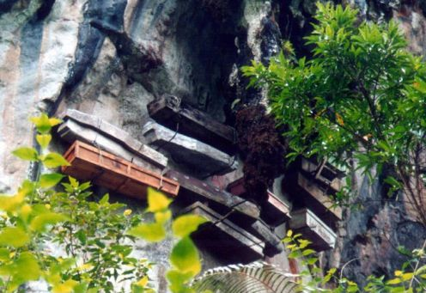

Slide 3

Hay partes del planeta tierra que, con sus asombrosos lugares, extrañas costumbres y pintorescos habitantes, no deja de asombrarnos y aportarnos infinidad de temas de los que escribir en este blog. Hoy quiero centrar este PPS en una parte muy concreta del globo terráqueo y situar la historia en la zona geográfica de China, Indonesia y Filipinas en las que se realizaban unos antiquísimos rituales por los que colgaban los ataúdes de sus muertos en las paredes de las montañas y acantilados.
Estoy seguro que, sin leer el texto que acompaña esta entrada, las fotografías adjuntas habrán llamado vuestra atención, por lo insólito y curioso que resulta el tema.
Sin tener un nexo común entre ellas, varias son las etnias que estaban repartidas por el Sur y Sudeste Asiático y que realizaban técnicas muy similares a la hora de dar el último adiós a sus fallecidos.

Slide 4
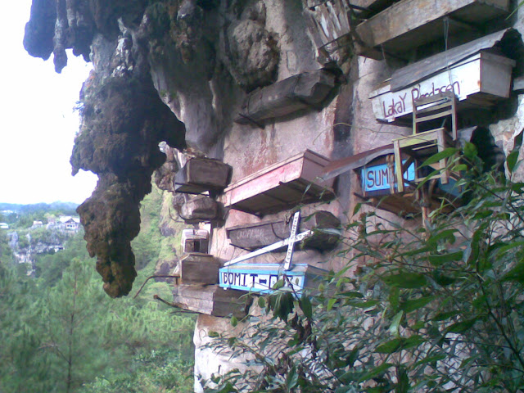

Slide 5
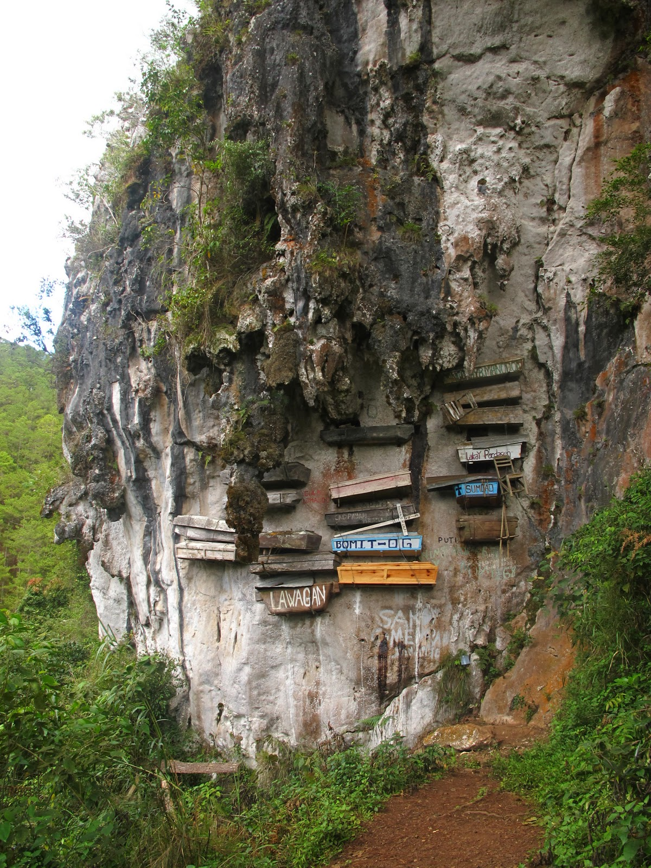

Slide 6
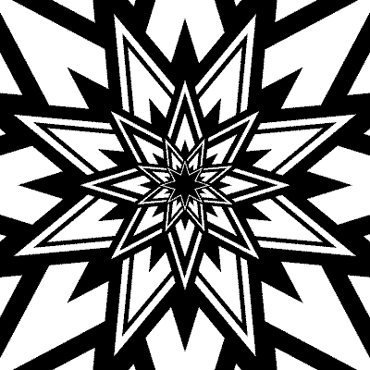
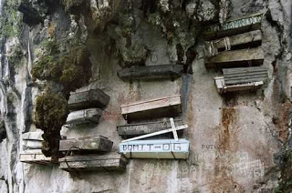
Los ataúdes colgantes de Sagada.
Sagada es un pequeño pueblo al norte de Manila, en Filipinas, y se caracterizan por tener un ritual funerario único en el mundo: entierran a sus difuntos en ataúdes que luego cuelgan de la pared de un precipicio.

Slide 7
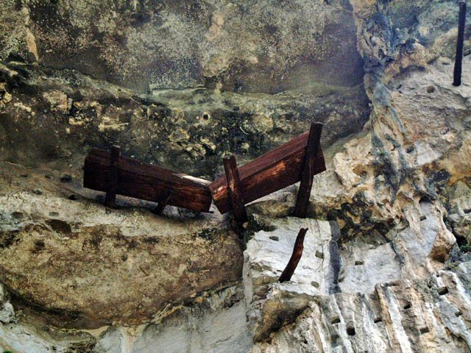

Slide 8
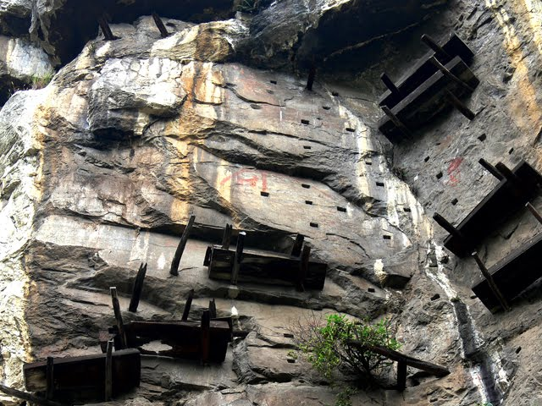

Slide 9
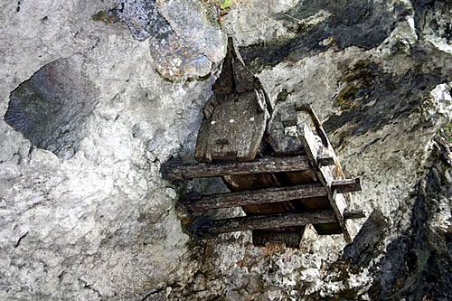

Slide 10
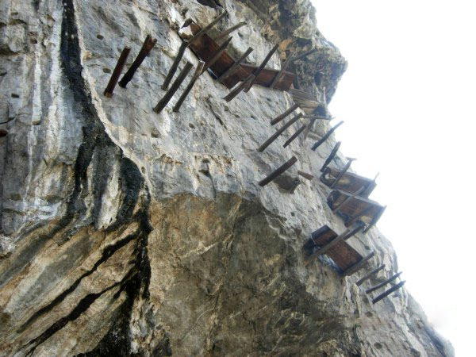

Slide 11
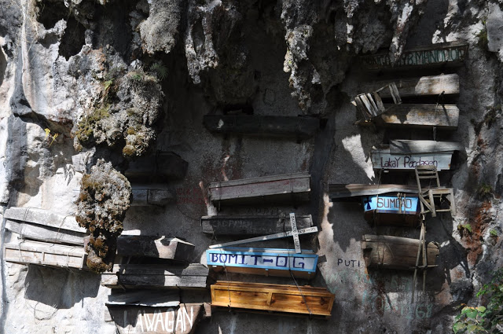

Slide 12
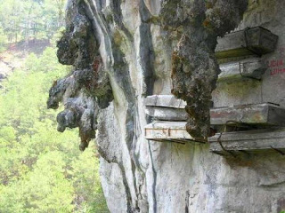
Los ataúdes son construidos por los propios futuros difuntos cuando son ancianos. Pero si están demasiado débiles o enfermos, los construirán sus hijos o su familiar más cercano.

Slide 13
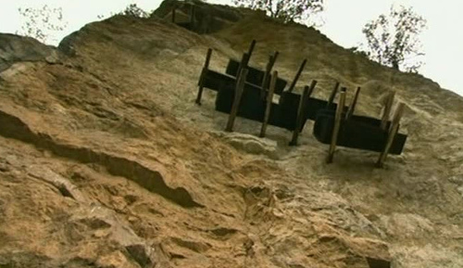

Slide 14
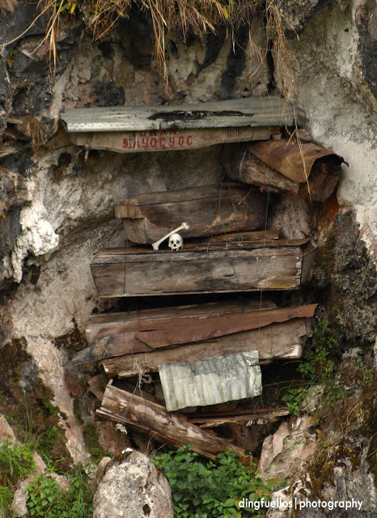
Cuando la persona fallece, sus familiares son los encargados de colocar el cuerpo dentro del ataúd artesanal. En esta tarea, a menudo quiebran huesos del difunto al forzarlo a entrar en esos pequeños espacios.

Slide 15
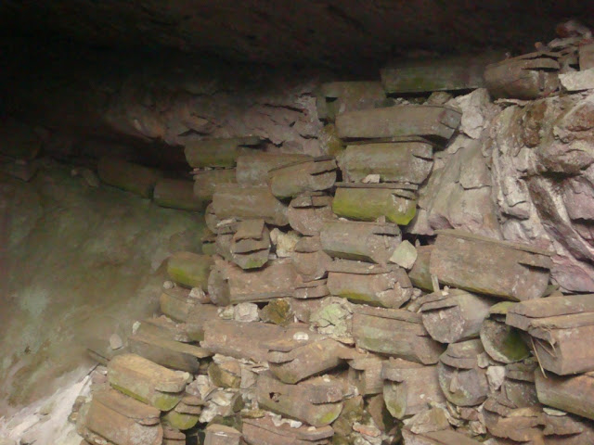

Slide 17
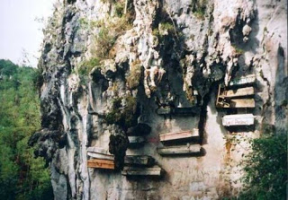

Slide 18
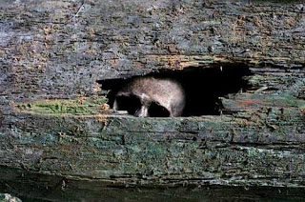
Seguidamente el ataúd es colgado y depositado en la pared de roca, donde reposará con sus antecesores. Los habitantes de Sagada prefieren que sus ataúdes sean depositados en la pared que bajo tierra, y así lo llevan haciendo durante más de 2000 años.

Slide 19
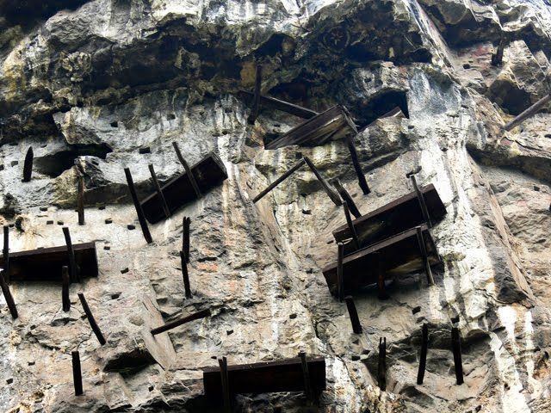

Slide 20
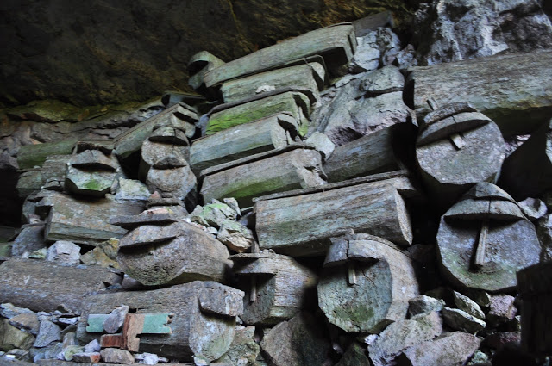

Slide 21
Llama la atención la disposición en la que se colocaban muchos de esos ataúdes colgando de altísimos precipicios, realizándose en una época en la que no se disponía de ningún tipo de tecnología ni avance para hacerlo posible de una manera sencilla.
Hoy en día si se quisiera proceder a colocar un ataúd a esa altura (en muchos casos superan los 100 metros sobre el suelo), se necesitaría una infraestructura técnica y humana que igualmente lo haría complicado. El averiguar cómo fueron subidos y colocados es el gran interrogante que pende sobre la cabeza de la mayoría de expertos que están investigando sobre el tema. La hipótesis que más se baraja es la utilización de cuerdas y poleas primitivas, pero no se descartan otros medios más rudimentarios, como el crear rampas con troncos de madera, piedra o arena, aunque suene a idea descabellada por la altura y el lugar en el que se realizó.

Slide 22
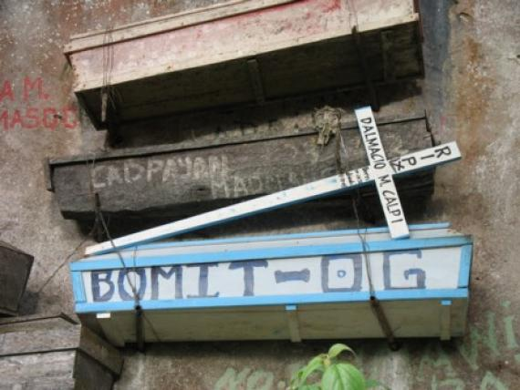

Slide 23
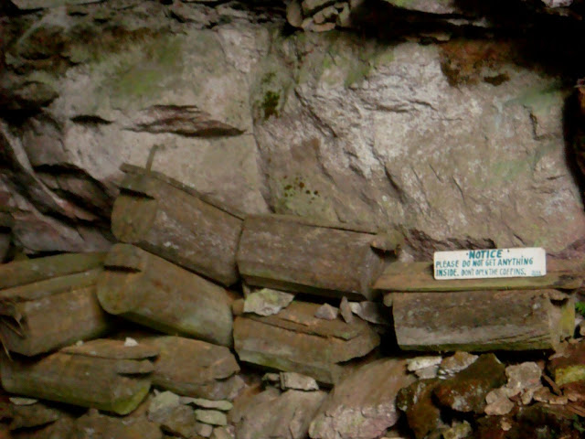

Slide 24
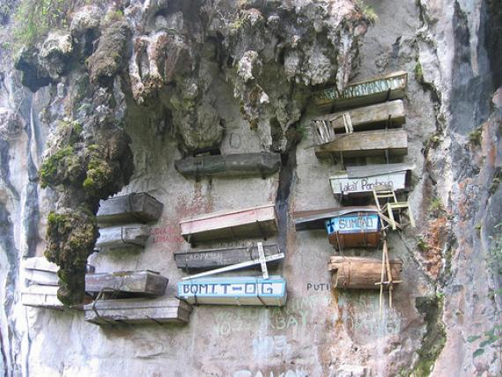

Slide 25
Esas cajas pesaban una media de 200 kilos cada una (incluso se ha encontrado alguna que superaba los 500 kg.). Los ataúdes solían ser realizados por la propia persona que después sería depositada allí una vez fallecida, ya que era costumbre ancestral el hecho de realizar su propio ataúd en el momento en el que llegaban a la vejez y en eso ocupaban la mayor parte del tiempo que les quedaba antes de morir.

Slide 26
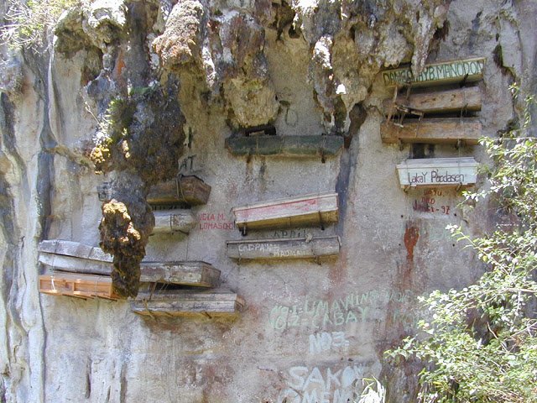

Slide 27
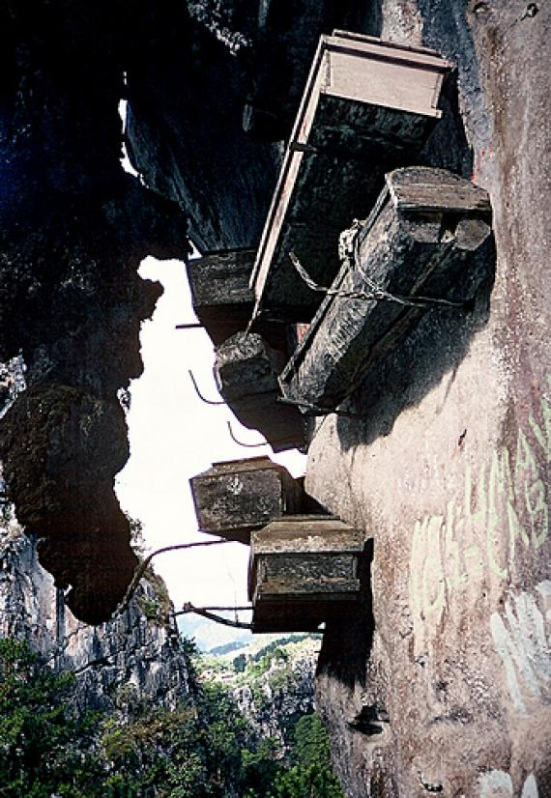
Varios eran los modos de elaboración de las cajas, pero la más común era cogiendo un tronco entero de árbol e irlo tallando y haciendo el hueco interior en el que descansaría el cadáver, quedando un ataúd realizado de una sola pieza. Esta técnica se utilizó sobre todo por los miembros de la minoría étnica Bo.

Slide 28
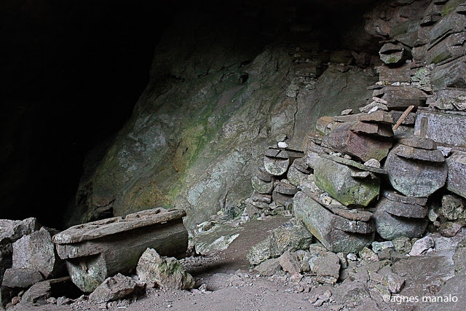

Slide 29
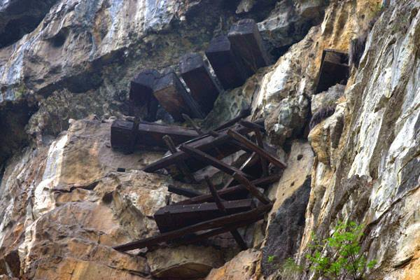

Slide 30
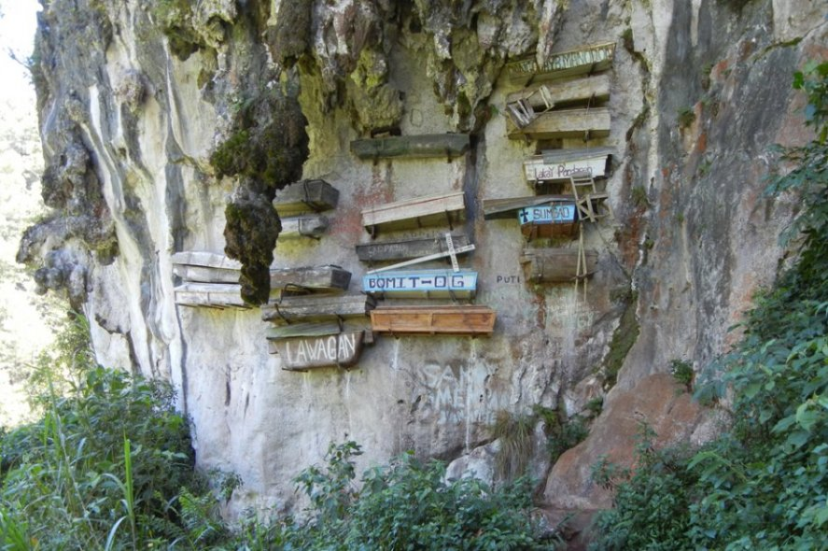

Slide 31
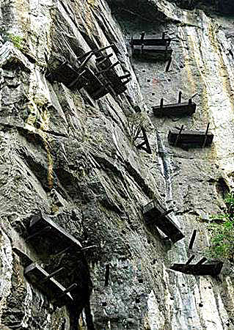
Sin embargo, en Filipinas la construcción de los ataúdes era mucho más rudimentaria, encontrándonos que se asemejan estéticamente mucho más a cómo se realizan en Occidente.

Slide 32
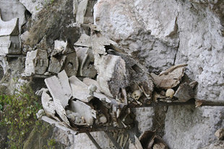

Slide 33
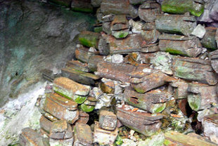

Slide 34

Tampoco se encuentran en todos los lugares en la misma disposición o se utilizan las mismas técnicas, pues según la zona geográfica se coloca sobre vigas de madera o en otros sitios se introducen en cuevas o agujeros que se han hecho en la pared de los acantilados.

Slide 35
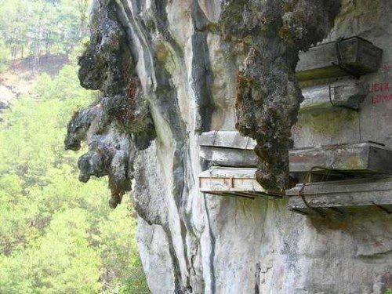

Slide 37
  UN FUERTE ABRAZO QUE TENGAS UN
  BUEN DIA
JOSE LUIS

Slide 38



Accede a la sección que desees desde aquí:
Propia Creación
De la Red
Dedicatorias | Fechas Especiales | Graciosos
Historia y Arte | Lugares | Musicales
Naturaleza y Ciencias | Política | Reflexión
Religiosos | Románticos | Salud
Dedicatorias | Fechas Especiales | Graciosos
Historia y Arte | Lugares | Musicales
Naturaleza y Ciencias | Política | Reflexión
Religiosos | Románticos | Salud
Si deseas recibir pps periódicamente en tu correo electrónico subscríbete aquí:

